Slide 1
МУНИЦИПАЛЬНОЕ ОБРАЗОВАНИЕ
МШИНСКОЕ СЕЛЬСКОЕ ПОСЕЛЕНИЕ
ЛУЖСКОГО МУНИЦИПАЛЬНОГО РАЙОНА
ЛЕНИНГРАДСКОЙ ОБЛАСТИ
ОТЧЕТ
ГЛАВЫ АДМИНИСТРАЦИИ
за 2019 год

Slide 2
Главная цель органов местного самоуправления – улучшение качества жизни местного сообщества и увеличение его вклада в развитие всей страны

Slide 3
Задачи органов местного самоуправления
Выявление и достижение социальных целей, приоритетов и потребностей проживающего на данной территории населения.
Исполнение государственных полномочий, переданных на уровень поселения.
Обеспечение оказания муниципальных услуг поселению, в количестве и с качеством определенным законодательством.
Укрепление финансово-хозяйственной базы в целях формирования новых устойчивых источников доходов местных бюджетов.
Создание необходимых условий для высокоэффективной деятельности всех предприятий и организаций поселения, независимо от их формы собственности и принадлежности, в целях повышения инвестиционной привлекательности территории.

Slide 4
Уважаемые жители и гости!
Сегодня мы собрались здесь вместе для того, чтобы подвести итоги проделанной работы в прошедшем 2019 году и обсудить задачи на 2020 год.
В соответствии с действующим Федеральным законодательством главы сельских поселений ежегодно отчитываются перед населением о проделанной работе.
Администрация поселения – это тот орган власти, который решает самые насущные, самые близкие и часто встречающиеся повседневные проблемы своих жителей. Именно поэтому местное самоуправление должно эффективно отвечать на тот вопрос, который существует, и мы в поселении стремимся создать механизмы, которые способствовали бы максимальному стимулированию деятельности нашей поселенческой власти. И успех преобразований, происходящих в поселении во многом зависит от нашей совместной работы и от доверия друг к другу – доверия людей к власти и наоборот власти к людям.

Slide 5
Это очень серьезный и важный вопрос, который является основным приоритетом в нашей повседневной работе.
Главными задачами в работе администрации остается исполнение полномочий в соответствии со 131 Федеральным Законом
«Об общих принципах организации местного самоуправления в РФ», Уставом поселения и другими Федеральными и областными правовыми актами.
Это прежде всего:
исполнение бюджета поселения;
обеспечение бесперебойной работы учреждений образования, здравоохранения, культуры, спорта;
благоустройство территорий населенных пунктов, развитие инфраструктуры, обеспечение жизнедеятельности поселения;
взаимодействие с организациями всех форм собственности с целью укрепления и развития экономики поселения;
Правовой основой деятельности органа местного самоуправления является:
соблюдение законов;
наделение государственными полномочиями;
обязательное выполнение Указов и распоряжений Президента РФ, Федеральных законов и других нормативных актов Правительства России.

Slide 6
В рамках нормотворческой деятельности за отчетный период издано 397 постановлений, 46 распоряжений.
В 2019 году рассмотрено 432 заявления (в т.ч. жалоб) граждан.
Проекты решений и постановлений направляются в прокуратуру района и находятся под постоянным контролем правового управления Ленинградской области.
Информационным источником для изучения деятельности нашего поселения является официальный сайт поселения, где размещаются нормативные документы и другая информация. На сайте можно видеть новости поселения, объявления, успехи и достижения, а также проблемы, над которыми мы работаем. Сайт обновляется по мере поступления информации.

Slide 7
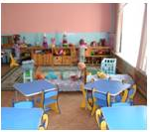
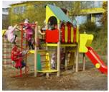
Экономическое развитие
МО Мшинское сельское поселение
На территории поселения функционирует:
Амбулатория в п. Мшинская, ФАПы в п. Красный Маяк д. Пехенец.
2 детских сада в пос.Красный Маяк и в д.Пехенец;
МОУ «Мшинская средняя общеобразовательная школа»;
Почта (п. Мшинская, п. Красный Маяк, д. Пехенец, д. Низовская);
Отделение Сбербанка (п. Мшинская);
17 магазинов;
Малые предприятия: ООО «Авто-Беркут», ЗАО «Мшинский лесопункт», ООО «Мегатех», ООО «ХУАЙ ВЕН», ООО «Зверохозяйство «Лужское», ООО «Знаменка», ООО «МИО АГРОБАЗА», фермерские (крестьянские) хозяйства;
Социально-культурный центр Мшинского сельского поселения
ООО «Альфа» (собств.зем.участка)

Slide 8
ДЕМОГРАФИЯ МО МШИНСКОЕ СЕЛЬСКОЕ ПОСЕЛЕНИЕ
Численность населения МО Мшинское сельское поселение на 01.01.2019 года составляет – 3 777 человек, из них женщин (от 19 лет до 55 лет) 783 человека, мужчин (от 19 лет до 60 лет) 973 человека.
Моложе трудоспособного возраста от 0 до 18 лет – 528 человек 16%, трудоспособное население 2 531 человек 76%, Пенсионеры – 252 человека 8%.
В целом демографическая ситуация за 2018 год характеризуется естественной убылью населения на 26 человек.
Уровень безработицы на территории МО Мшинское сельское поселение составляет 1,6%. Лужским центром занятости населения поставлено на учет 13 граждан.

Slide 9
ИСПОЛНЕНИЕ БЮДЖЕТА
МО МШИНСКОЕ СЕЛЬСКОЕ ПОСЕЛЕНИЕ

Slide 10
Формирование и исполнение бюджета – наиболее важный и сложный вопрос в рамках реализации полномочий и является главным финансовым инструментом для достижения стабильности социально-экономического развития поселения и показателей эффективности. Бюджетная политика в сфере расходов бюджета сельского поселения была направлена на решение социальных и экономических задач, на обеспечение эффективности и результативности бюджетных расходов.

Slide 11
В сравнении с 2018 годом собственные доходы в 2019 году увеличились на 7,8% и составили 660,7 тыс. руб.
Безвозмездные поступления увеличились на 261,89% в связи с увеличением поступлений межбюджетных трансфертов из областного бюджета.

Slide 12
БЮДЖЕТ 2019 ГОД
Основные характе-ристики | Плановые показатели на 01.01.2018 | Плановые показатели на 31.12.2018 | Фактичес-кое испол-нение на 31.12.2018 | Плановые показатели на 01.01.2019 | Плановые показатели на 31.12.2019 | Фактичес-кое испол-нение на 31.12.2019
Общий объем доходов | 56 346,8 | 69 056,2 | 62 540,8 | 71 793,7 | 52 493,7 | 49 891,3
Общий объем расходов | 60 065,5 | 73 894,9 | 60 314,6 | 63 946,7 | 63946,7 | 52 183,4
Дефицит (-), Профицит (+) | +3 718,7 | +4 838,6 | +2 226,1 | +7 847,0 | -11 452,0 | -2 292,0

Slide 13
Исполнительная часть бюджета мо мшинское сельское поселение за 2019 год
46%

Slide 14
ИСПОЛНЕНИЕ ДОХОДНОЙ ЧАСТИ БЮДЖЕТА ЗА 2019 ГОД
Доходы | Плановые назначения, тыс. руб. | Фактическое исполнение, тыс. руб. | % исполнения | Сравнение с аналогичным периодом прошлого года
Налоговые доходы | 32 051,9 | 30 371,9 | 95% | 33 077,0
НДФЛ | 2 740,0 | 2 263,9 | 83% | 2 427,9
Акцизы | 3 040,3 | 3 473,9 | 114% | 3 041,9
Налог на имущество | 770,0 | 861,2 | 112% | 788,0
Земельный налог | 25 500,0 | 23 770,9 | 93% | 26 812,7
Гос. пошлина | 1,6 | 2,0 | 125% | 6,5

Slide 15
ИСПОЛНЕНИЕ ДОХОДНОЙ ЧАСТИ БЮДЖЕТА ЗА 2019 ГОД
Доходы | Плановые назначения, тыс. руб. | Фактическое исполнение, тыс. руб. | % исполнения | Сравнение с аналогичным периодом прошлого года
Неналоговые доходы | 884,9 | 651,4 | 73,6 | 858,9
Использова-ние имущества | 868,9 | 575,9 | 66,3% | 633,2
Платные услуги | 16,0 | 34,3 | 213,8% | 17,5
Прочие | 0 | 41,2 |  | 208,2

Slide 16
Структура СОБСТВЕННЫХ доходов
7%
9%
2%
81%

Slide 17
БЕЗВОЗМЕЗДНЫЕ ПОСТУПЛЕНИЯ
Субсидии в сумме 18 860,7 тыс. руб., в том числе
Наименование | Сумма, тыс. руб.
Субсидии бюджетам сельских поселений на софинансирование капитальных вложений в объекты муниципальной собственности
Субсидии бюджетам сельских поселений на осуществление дорожной деятельности в отношении автомобильных дорог общего пользования, а также капитального ремонта и ремонта дворовых территорий многоквартирных домов, проездов к дворовым территориям многоквартирных домов населенных пунктов
Субсидии бюджетам сельских поселений на поддержку государственных программ субъектов Российской Федерации и муниципальных программ формирования современной городской среды

Slide 18
БЕЗВОЗМЕЗДНЫЕ ПОСТУПЛЕНИЯ
Наименование | Сумма, тыс. руб.
Прочие субсидии бюджетам сельских поселений
Субвенции бюджетам сельских поселений на выполнение передаваемых полномочий субъектов Российской Федерации
Субвенции бюджетам сельских поселений на осуществление первичного воинского учета на территориях, где отсутствуют военные комиссариаты
Межбюджетные трансферты, передаваемые бюджетам сельских поселений для компенсации дополнительных расходов, возникших в результате решений, принятых органами власти другого уровня
Прочие межбюджетные трансферты, передаваемые бюджетам сельских поселений
Прочие безвозмездные поступления в бюджеты сельских поселений

Slide 19
Исполнение расходной части бюджета за 2019 год
Расходная часть бюджета выполнена на 82% при плане 63 946,7 тыс. руб. расходы составили 52 183,4 тыс. руб.

Slide 20
Экономия
бюджетных средств
за 2019 год
Количество закупок, где определены поставщики, ед. | Начальная максимальная цена контрактов, тыс. руб. | Цена контрактов, тыс. руб. | Экономия, тыс. руб.
7 | 21 504,5 | 21 395,0 | 109,5

Slide 21
СТРУКТУРА РАСХОДОВ БЮДЖЕТА ЗА 2019 ГОД
ОБЩЕГОСУДАРСТВЕННЫЕ ВОПРОСЫ – %
НАЦИОНАЛЬНАЯ ОБОРОНА – %
НАЦИОНАЛЬНАЯ БЕЗОПАСНОСТЬ И ПРАВООХРАНИТЕЛЬНАЯ ДЕЯТЕЛЬНОСТЬ – %
НАЦИОНАЛЬНАЯ ЭКОНОМИКА – %
ЖИЛИЩНО-КОММУНАЛЬНОЕ ХОЗЯЙСТВО – %
КУЛЬТУРА – %
СОЦИАЛЬНАЯ ПОЛИТИКА – %

Slide 22
ОСНОВНЫЕ РАЗДЕЛЫ РАСХОДОВ
Наименование | Фактические расходы, тыс. руб.
Расходы бюджета – всего в том числе
ОБЩЕГОСУДАРСТВЕННЫЕ ВОПРОСЫ
НАЦИОНАЛЬНАЯ ОБОРОНА
НАЦИОНАЛЬНАЯ БЕЗОПАСНОСТЬ И ПРАВООХРАНИТЕЛЬНАЯ ДЕЯТЕЛЬНОСТЬ
НАЦИОНАЛЬНАЯ ЭКОНОМИКА
ЖИЛИЩНО-КОММУНАЛЬНОЕ ХОЗЯЙСТВО
КУЛЬТУРА
СОЦИАЛЬНАЯ ПОЛИТИКА

Slide 23
РАСХОДЫ МО МШИНСКОГО СЕЛЬСКОГО ПОСЕЛЕНИЯ ПО ПРОГРАММНОЙ И НЕПРОГРАММНОЙ ДЕЯТЕЛЬНОСТИ
ПРОГРАММНЫЕ РАСХОДЫ - 40 821,4 тыс. руб.
Муниципальная программа Мшинского сельского поселения Лужского муниципального района «Устойчивое развитие территории Мшинского сельского поселения на 2019 год и плановый период 2020 и 2021 годов» объем финансирования 33 514,5тыс. руб.
НЕПРОГРАММНЫЕ РАСХОДЫ – 11 362,0 тыс. руб.
Расходы на обеспечение функций органов местного самоуправления.
Муниципальная программа Мшинского сельского поселения «Формирование комфортной городской среды на территории муниципального образования Мшинское сельское поселение на 2018-2022 годы» объем финансирования 2 141,1 тыс. руб.
Непрограммные расходы.
Муниципальная программа Мшинского сельского поселения «Обращение с отходами» объем финансирования 5 165,8 тыс.руб.

Slide 24
Муниципальная программа «Устойчивое развитие территории Мшинского сельского поселения»
Наименование подпрограммы | Плановые значения, тыс. руб. | Фактическое исполнение, тыс. руб. | % исполне-ния
1.1. Развитие культуры, физической культуры и спорта в Мшинском СП ЛМР, в том числе кап. ремонт здания СДЦ | 19 724,9 | 19563,6 | 99%
1.2. Обеспечение устойчивого функционирования ЖКХ в Мшинском СП | 15 173,9 | 5 664,0 | 37%
1.3. Развитие автомобильных дорог в Мшинском СП Лужского муниципального района | 6 703,7 | 5 613,3 | 84%
1.4. Безопасность Мшинского СП Лужского муниципального района | 494,0 | 493,3 | 99,9%
1.5. Развитие части территорий Мшинского сельского поселения | 2 166,0 | 2 138,9 | 98,7%

Slide 25
Муниципальная программа «Устойчивое развитие территории Мшинского сельского поселения»
Наименование подпрограммы | Плановые значения, тыс. руб. | Фактическое исполнение, тыс. руб. | % исполне-ния
1.7 Развитие муниципальной службы в администрации Мшинского сельского поселения | 95,5 | 41,5 | 43%
ИТОГО ПО ПРОГРАММЕ: | 44 358,0 | 33 514,5 | 76%

Slide 26
ПОДПРОГРАММА «Обеспечение устойчивого функционирования жилищно-коммунального хозяйства в Мшинском сельском поселении
Основное мероприятие "Мероприятия по подготовке объектов теплоснабжения к отопительному сезону на территории Мшинское сельского поселения«
Расходы на мероприятия по подготовке объектов теплоснабжения к отопительному сезону исполнены в размере 99,6 тыс.руб. (план 100,0 тыс.руб.). Произведены работы на внутренних коробах, наружному борову в котельной пос. Мшинская.
Расходы на мероприятия по ремонту систем теплоснабжения.
В 2019 году израсходовано 83,4тыс. руб. (план 84,0 тыс.руб.)

Slide 27
ПОДПРОГРАММА «Обеспечение устойчивого функционирования жилищно-коммунального хозяйства в Мшинском сельском поселении
Расходы на обеспечение участия в мероприятиях по газификации поселений в сумме 9 248,2 тыс. руб. , исполнено на сумму 331,5 тыс.руб. Выполнение работ по МК по объекту «Внутрипоселковый распределительный газопровод в п.Мшинская Мшинского СП» продлены на 2020 год в связи с необходимостью разработки проекта планировки территории и проекта межевания территории (по требованию комитета градостроительной политики Ленинградской области)

Slide 28
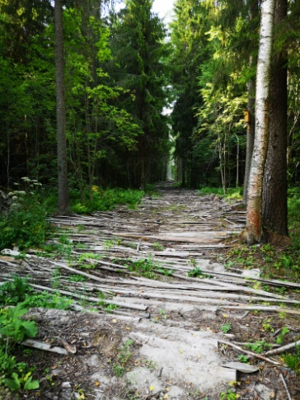
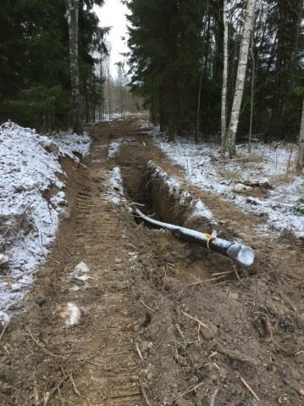
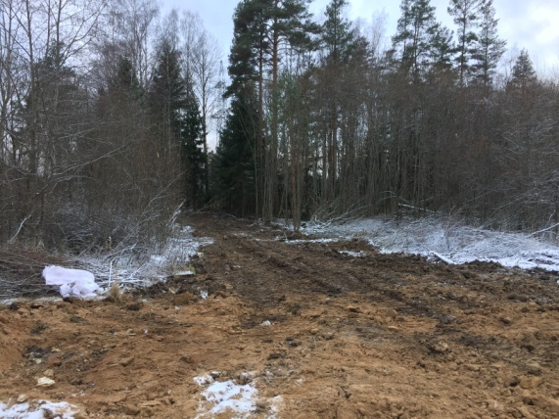
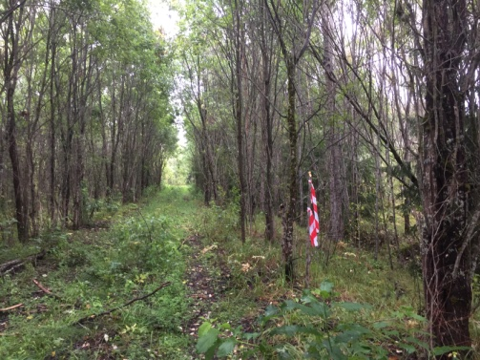
ПОДПРОГРАММА «Обеспечение устойчивого функционирования жилищно-коммунального хозяйства в Мшинском сельском поселении
Расходы на бюджетные инвестиции в объекты капитального строительства объектов газификации :
В рамках подпрограммы «Газификация Ленинградской области» государственной программы «Обеспечение устойчивого функционирования и развития коммунальной и инженерной инфраструктуры и повышения энергоэффективности в Ленинградской области» заключено соглашение с комитетом ТЭК Ленинградской области на получение субсидии на строительство объекта «Межпоселковый газопровод до п. Мшинская». В 2018 году в результате проведения электронного аукциона заключен муниципальный контракт с ООО «МЕЖРЕГИОНТЕПЛОСТРОЙ». На настоящее время произведена разбивка трассы газопровода, подготовлена территория строительства на земельных участках, являющихся собственностью муниципального образования Мшинское СП, уложено в траншею 1 578,0 п.м газопроводных труб. Выполнены работы на сумму 3 082,4 тыс. руб., в том числе средства областного бюджета 2 908,5 тыс. руб., средств местного бюджета 173,8 тыс. руб.
В 2020 году планируется окончание работ по строительству объекта «Межпоселковый газопровод до п. Мшинская»

Slide 29
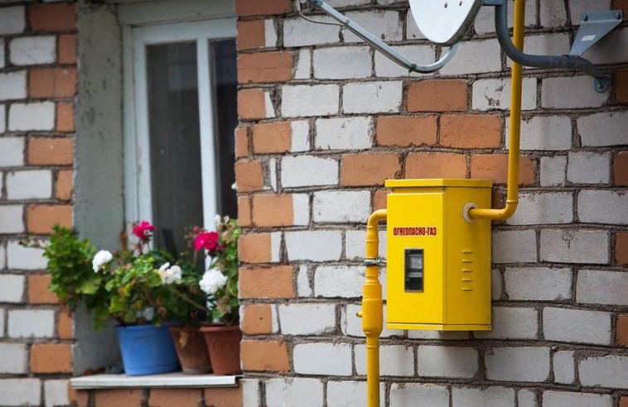
ПОДПРОГРАММА «Обеспечение устойчивого функционирования жилищно-коммунального хозяйства в Мшинском сельском поселении
По газификации многоквартирных жилых домов в газифицированных населенных пунктах
Начаты работы по строительству газопроводов-вводов в МКД в п.Красный Маяк (д.1,2,3,4).
Собственники жилых помещений ОБЯЗАНЫ заключить договор на техническое обслуживание внутриквартирного газового оборудования (ТО ВКГО), уклонение от заключения договора влечет наложение
АДМИНИСТРАТИВНОГО ШТРАФА НА ГРАЖДАН
от 10 000 до 30 000 рублей (ст.9.23 КОАП)

Slide 30
ПОДПРОГРАММА «Обеспечение устойчивого функционирования жилищно-коммунального хозяйства в Мшинском сельском поселении
На территории МО Мшинское сельское поселение расположено 68 многоквартирных жилых домов, из них 183 квартиры муниципального жилищного фонда, общая площадь муниципального жилищного фонда составляет 9 463 кв. м.
Расходы на прочие мероприятия в области ЖКХ
350,695 тыс. руб.
350,695 – взносы в Фонд капитального ремонта.

Slide 31
ПОДПРОГРАММА «Обеспечение устойчивого функционирования жилищно-коммунального хозяйства в Мшинском сельском поселении
Согласно Краткосрочному плану реализации в 2017, 2018, 2019 годах Региональной программы капитального ремонта в 2019 году произведен капитальный ремонт многоквартирных домов, расположенных по адресу д. Пехенец, ул. Пионерская, д. 26:
- ремонт сетей электроснабжения на сумму 361,6 тыс. руб.,
- ремонт крыши 630 кв.м. на сумму 3 544,4 тыс. руб.
- осуществление строительного контроля на сумму 66,9 тыс. руб.
Всего стоимость капитального ремонта – 3 553,0 тыс. руб.
Источник финансирования – за счет средств собственников помещений МКД, формируемых исходя из ежемесячных взносов на капитальный ремонт.

Slide 32
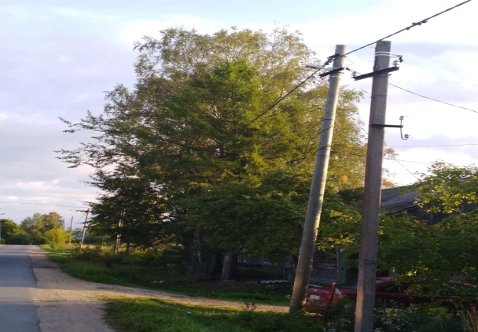
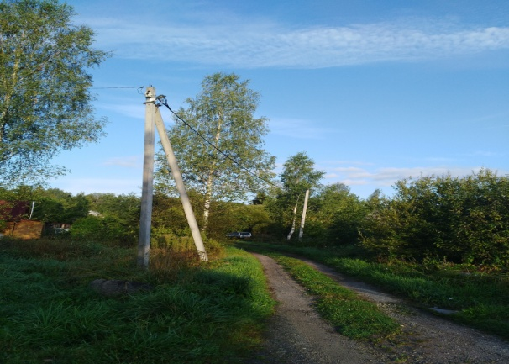
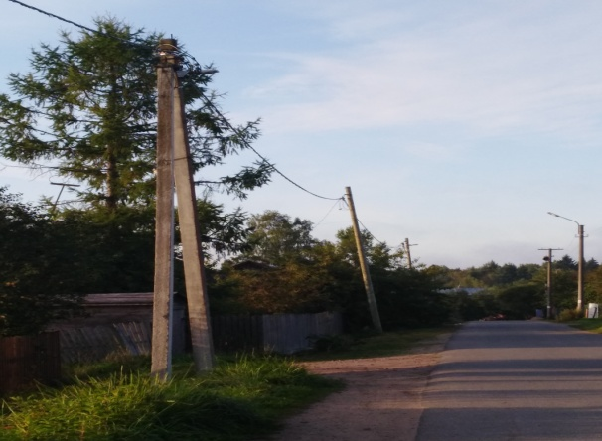
«Развитие части территории Мшинского сельского поселения»
В рамках реализации областного закона от 15 января 2018 года № 3-оз «О содействии участию населения в осуществлении местного самоуправления в иных формах на территориях административных центров муниципальных образований Ленинградской области» был проведены работы Замена оборудования уличного освещения, с установкой фотореле, счетчиков электроэнергии, заменой провода на самонесущий изолированный для воздушных линий электропередачи с заменой светильников на диодные в пос. Мшинская. Были выполнены работы по ул.Советская, Ленинградское шоссе, Вокзальная, Разъезжая, Маяковского, Малая Железнодорожная, Лесной пер., Боровая, Транспортная, Лесная, Пролетарская, Комсомольская, Пионерская. Всего установлено 97 светильников, проложен дополнительный СИП 2090,0 м. Финансирование составило ОБ - 1 028,8 тыс. руб., МБ – 80,0 тыс. руб. и внебюджетные источники 15,0 тыс. руб. В 2019 году освоено всего: 1 123,8 тыс. руб., финансирование освоено полностью.

Slide 33
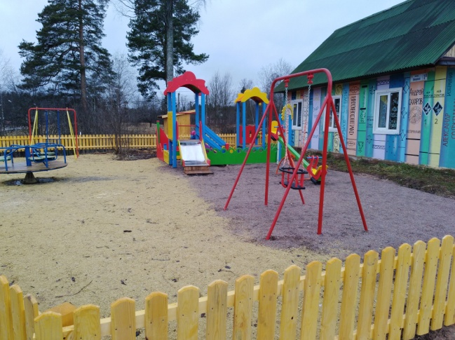
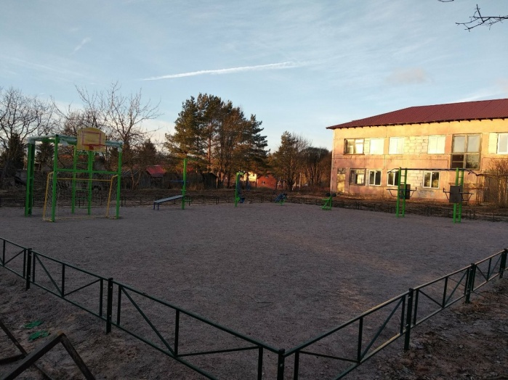
«Развитие части территории Мшинского сельского поселения»
В рамках реализации областного закона от 28.12.2018 г. №147-ОЗ: «О старостах сельских населенных пунктов Ленинградской области и содействии участию населения в осуществлении местного самоуправления в иных формах на частях территорий муниципальных образований Ленинградской области» проведены следующие мероприятия по Благоустройству детских площадок в пос.Красный Маяк и д.Низовская
Общее финансирование составило – 1 015,114 тыс. руб.,
из них
областной бюджет – 732,2 тыс. руб.,
местный бюджет - 282,914 тыс. руб.

Slide 34
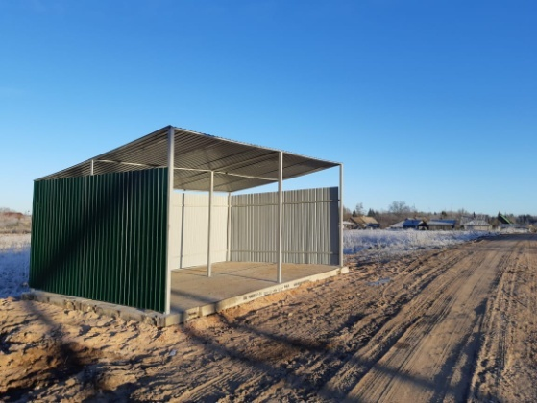
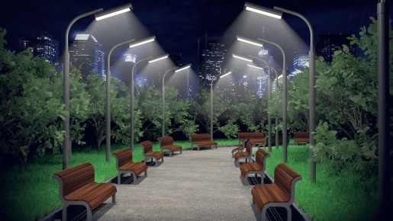
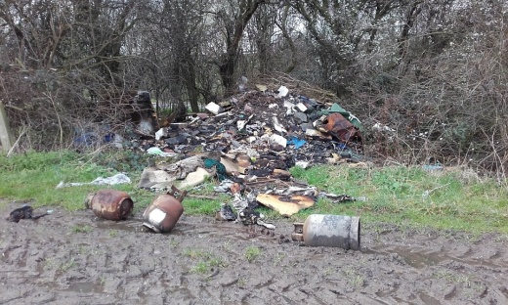
ПОДПРОГРАММА «Обеспечение устойчивого функционирования жилищно-коммунального хозяйства в Мшинском сельском поселении
данные указанны в тыс. рублей
БЛАГОУСТРОЙСТВО – 11 302,7
150,0
1 840,9
5 425,8
2 204,3
Прочие мероприятия по благоуст-ройству
633,2

Slide 35
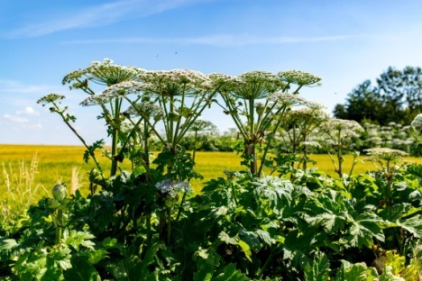
ПОДПРОГРАММА «Обеспечение устойчивого функционирования жилищно-коммунального хозяйства в Мшинском сельском поселении
Проведение мероприятий по уничтожению борщевика Сосновского химическим методом (двукратная обработка) в 2019 году.
Мероприятия проводятся за счет местного бюджета уже на протяжении 4-х лет (с 2015 года). Для достижения положительного результата необходимо повторное проведение обработки на одних и тех же засоренных участках не менее 3-х лет.
В 2019 году на данные мероприятия израсходовано 150,0 тыс. руб.
На 2020 год подана заявка на заключение договора по уничтожению борщевика Сосновского химическим методом (двукратная обработка) на 12,0 га.
Считаю необходимым напомнить всем собственникам, арендаторам и пользователям об обязанности проведения мероприятий по уничтожению борщевика Сосновского на своих земельных участках за счет собственных средств с учетом соблюдения техники безопасности при работе с химическими препаратами, с 05.01.2019 года областным законом № 47-оз от02.07.2003 г. «Об административных правонарушениях» внесены поправки и включена статья 4.10. «Нарушение требований по скашиванию и уборке дикорастущей травы, корчеванию и удалению дикорастущего кустарника и удалению борщевика Сосновского» предусмотрена административная ответственность граждан, должностных лиц и юридических лиц и влечет наложение административного штрафа.

Slide 36
ПОДПРОГРАММА «Безопасность Мшинского сельского поселения Лужского муниципального района»
Расходы на мероприятия по укреплению пожарной безопасности на территории поселений
493,3 тыс. руб.
Запланировано средств в 2019году | Реализовано средств в 2019 году | Мероприятия на которые потрачены средства в 2019году | Запланировано на 2020год
450 тыс. руб. | 449 250,56 тыс. руб. | Подсыпка подъездного пути к водоему-4шт.- (ждем смету),установка знаков, установка рынд :- 140 000 тыс. руб. Чистка пожарных водоемов 4шт. - 74 тыс. руб. Вырубка ДКР в д. Низовская по границе с лесным массивом – 235 250 т.р. | 350 000,00 тыс.руб.:- Чистка пожарных водоемов, подсыпка, установка знаков, установка рынд – ( п. Красный Маяк, д. Низовская, продолжить вырубку ДКР в д. Низовская по границе с лесным массивом

Slide 37
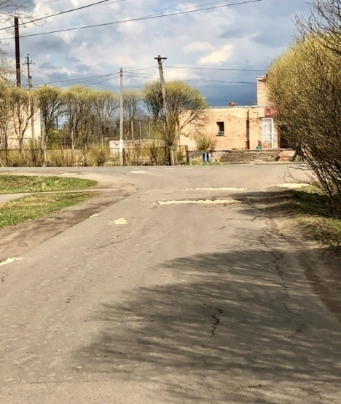
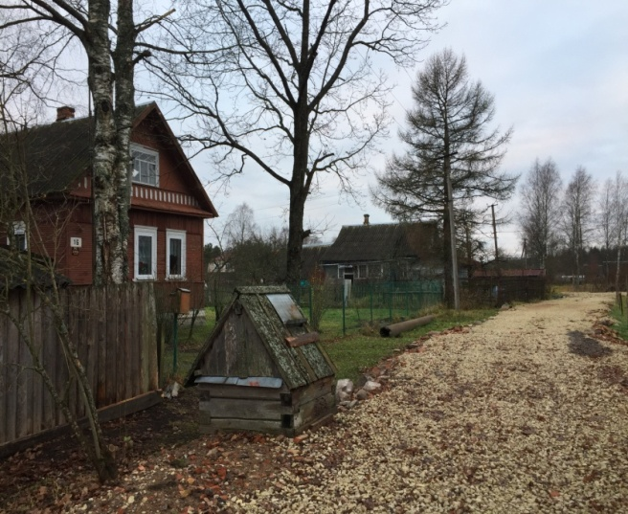
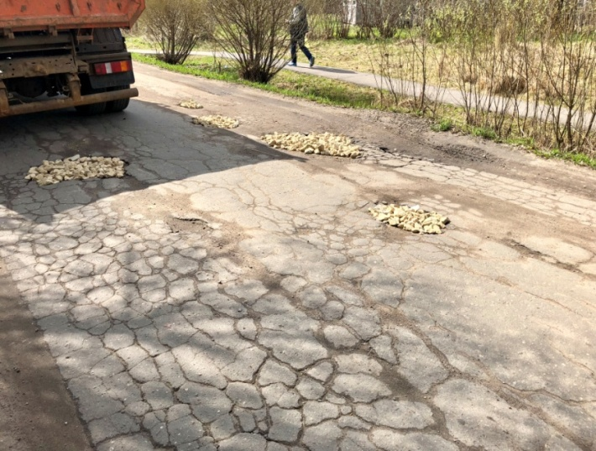
ПОДПРОГРАММА «Развитие автомобильных дорог в Мшинском сельском поселении Лужского муниципального района»
В 2019 году израсходовано на ремонт и содержание автомобильных дорог общего пользования местного значения на сумму 5 613,3 тыс. руб.
Ремонт автомобильных дорог общего пользования местного значения осуществлялся по утвержденному плану ремонта дорог:
Ремонт авт.дороги по ул. Пролетарская п. Мшинская (асфальт) – 523 м
Ремонт авт.дороги по ул. Лесная п. Мшинская (отсыпка щебнем) – 130 м
Ремонт авт.дороги по ул. Вокзальная п.Мшинская (отсыпка щебнем) – 507 м
Ремонт авт.дороги по ул. Садовая п.Красный Маяк (отсыпка щебнем) – 445 м
Ремонт авт.дороги по ул. Советская д. д.Низовская(отсыпка щебнем) – 400 м

Slide 38
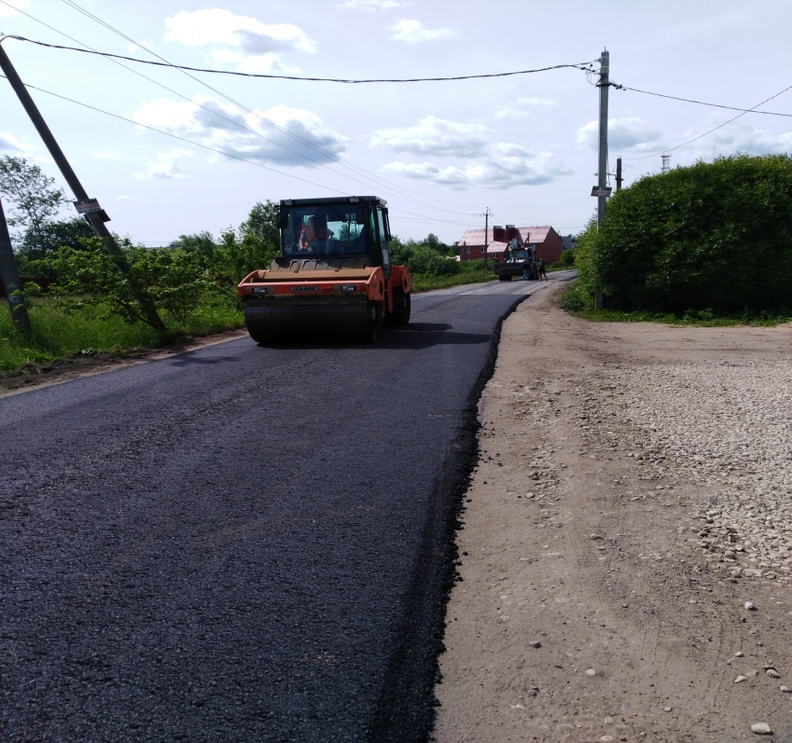
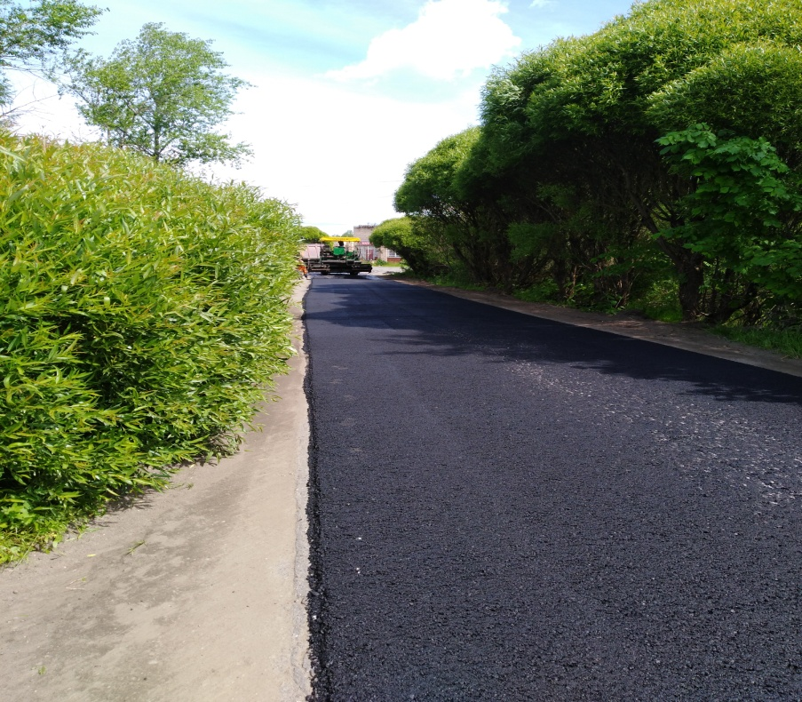
ПОДПРОГРАММА «Развитие автомобильных дорог в Мшинском сельском поселении Лужского муниципального района»
По соглашению с КДХ ЛО была получена субсидия на проведение мероприятий по ремонту автомобильных дорог общего пользования местного значения. В результате конкурсных процедур заключен муниципальный контракт с ООО «Северо-Западная Строительная Компания» на сумму 2 003,1 тыс. руб.,
в том числе
областного бюджета: 1 346,7 тыс. руб., местного бюджета: 656,4 тыс. руб.

Slide 39
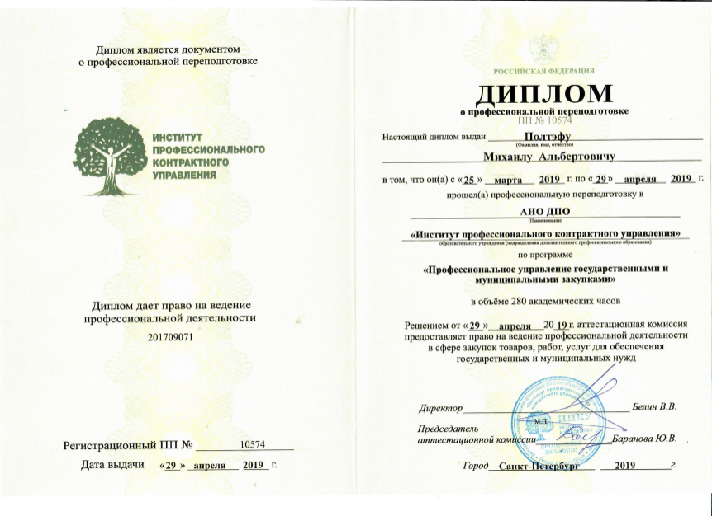
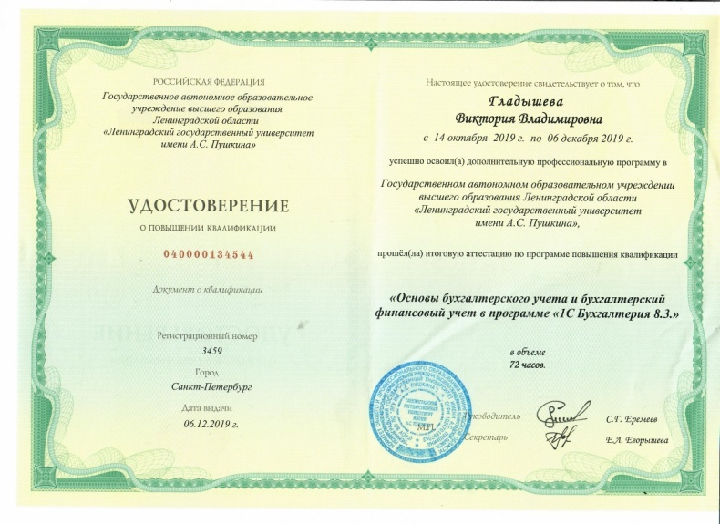
ПОДПРОГРАММА «Развитие муниципальной службы в администрации Мшинского сельского поселения»
Расходы на профессиональную переподготовку и повышение квалификации муниципальных служащих
41,5 тыс. руб.

Slide 40
ПОДПРОГРАММА «Развитие культуры, физической культуры и спорта в Мшинском сельском поселении Лужского муниципального района»
данные указанны в тыс. рублей
19 563,6
11 479,7
СКЦ «Мшинского с/п»
883,7 – библиотеки
100,0 –прочие
300,0 – Маханюк (депут.)
8 083,9– капитальный ремонт СДЦ п. Мшинская
485,0– культурно-массовые меропр.
9 710,9– расходы на содержание

Slide 41
Деятельность социально-культурного центра Мшинского сельского поселения
На территории Мшинского СП находятся:
- дом культуры в д. Пехенец
- досуговый центр в п. Красный Маяк
- библиотеки в п. Мшинская, п.Красный Маяк, д. Низовская, д. Пехенец.
В СКЦ Мшинского СП осуществляют свою деятельность 20 творческих объединений и 13 клубных формирований, 24 из которых организованы для детей и подростков. Направленность их разнообразна: музыкальные, танцевальные, спортивно-оздоровительные, театральные, интеллектуально-познавательные, декоративно-прикладные.

Slide 42
Деятельность социально-культурного центра Мшинского сельского поселения
По данным на 1 декабря 2019 года кружки и творческие объединения посещают _____ человека, в возрасте от 5 до 75 лет и старше.
Дети, посещающие творческие объединения в Досуговом центре п. Красный Маяк приняли участие в ____ выездных конкурсах и фестивалях, ____из них – международные.
За 201* год коллективом СКЦ Мшинского СП проведено ____мероприятий.

Slide 43
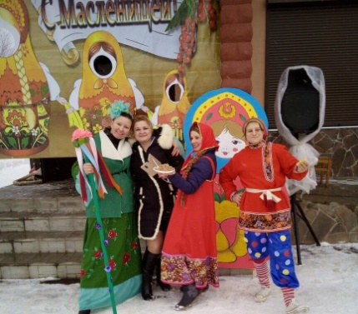
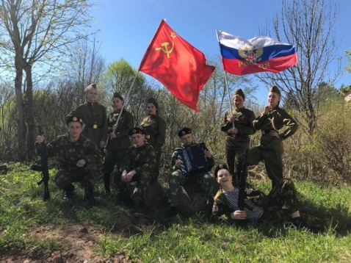
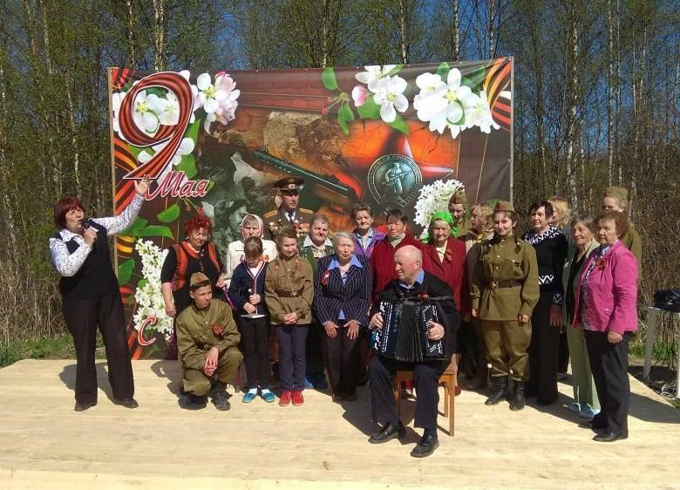
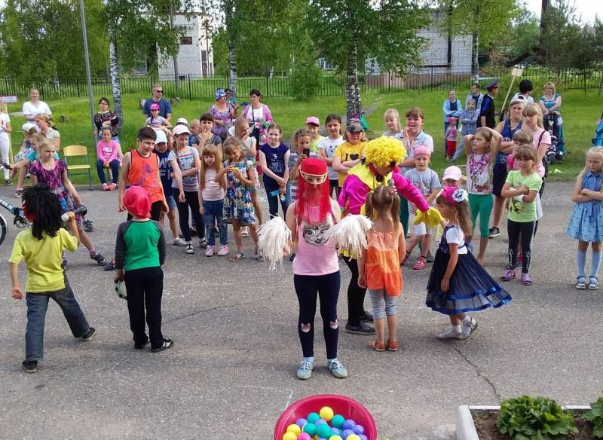
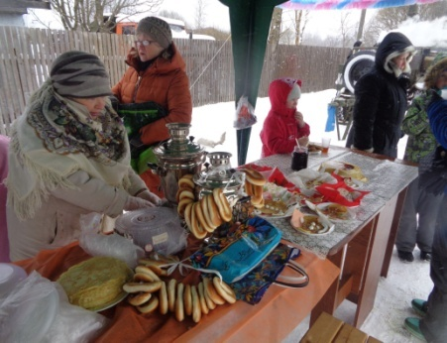
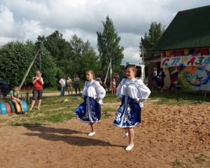
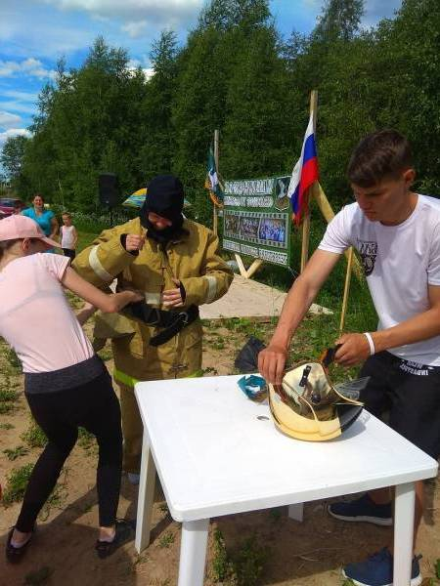
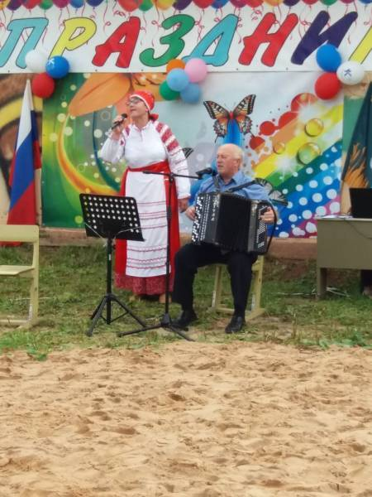
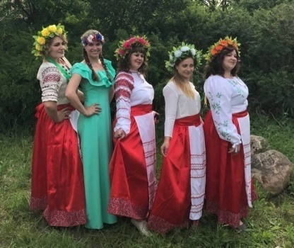
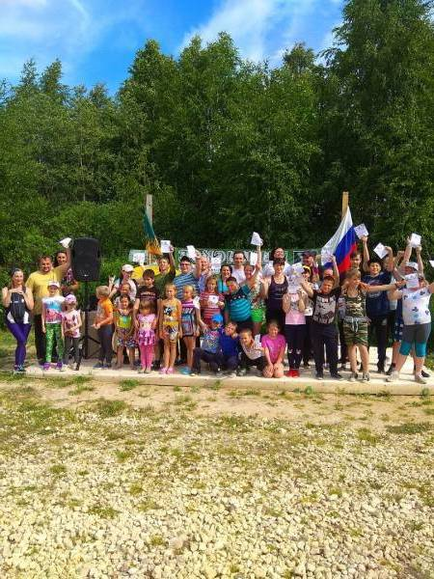
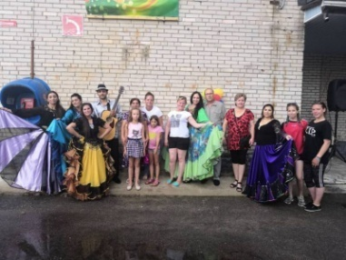
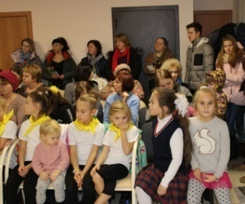
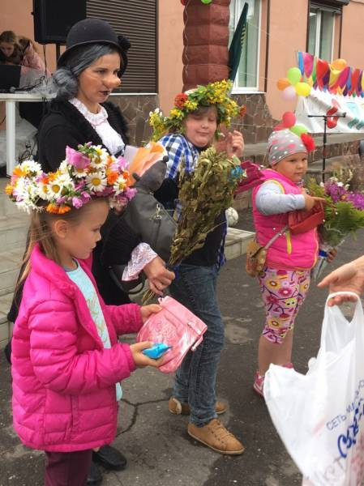
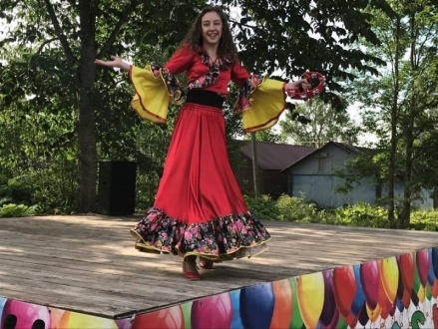
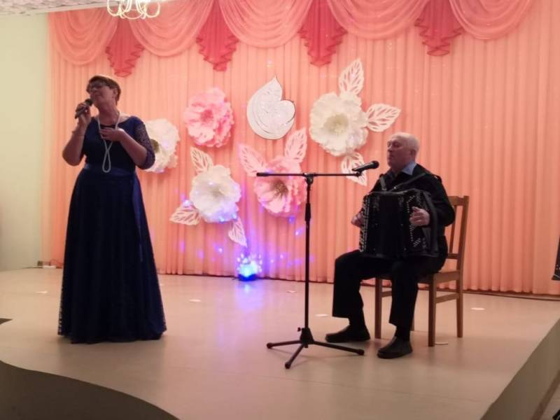
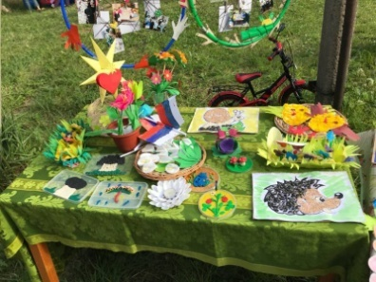
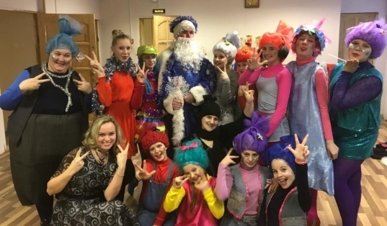
Деятельность социально-культурного центра Мшинского сельского поселения
Значимые мероприятия 2019 года:

Slide 44
Муниципальная программа «Формирование комфортной городской среды на территории муниципального образования Мшинское сельское поселение на 2018-2022 годы»
Наименование подпрограммы | Плановые значения, тыс. руб. | Фактическое исполнение, тыс. руб. | % исполне-ния
Благоустройство дворовых территорий многоквартирных домов и общественных территорий | 2 000,0 | 1 991,0532 | 99,6%
ИТОГО ПО ПРОГРАММЕ: | 2 000,0 | 1 991,0532 | 99,6%

Slide 45
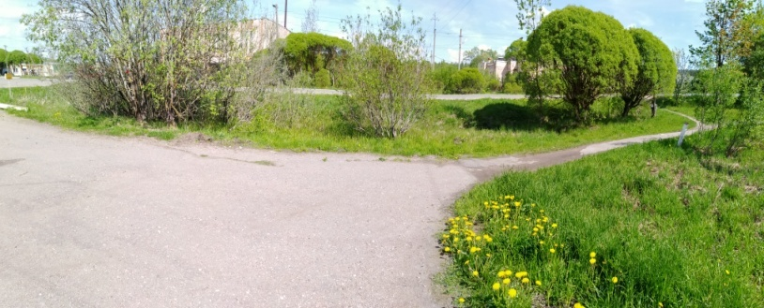
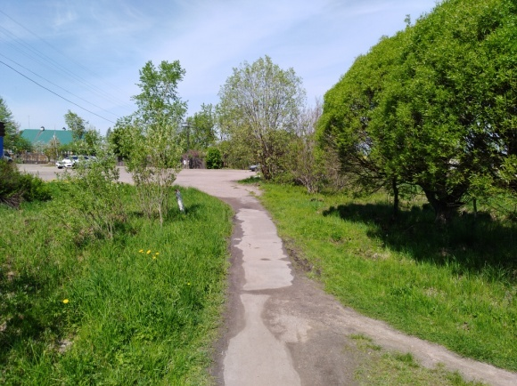
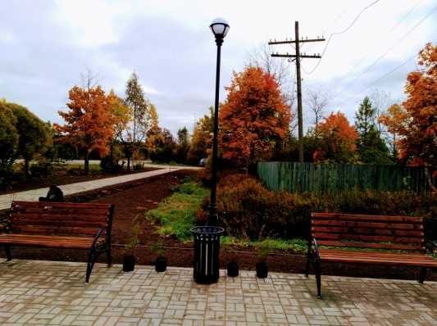
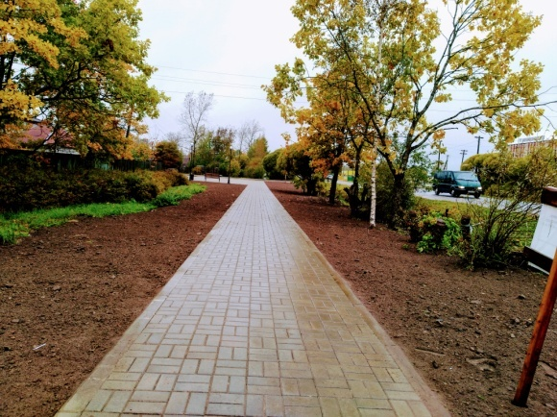
ПРИОРИТЕТНЫЙ ПРОЕКТ
Благоустройство общественной территории п. Мшинская по ул. Ленинградское шоссе между д.88 и д.86. Организацией ООО «СК Терем» были выполнены работы по благоустройству территории.
Выполнены работы на общую сумму – 1 991,0532 тыс. руб.
- областной бюджет – 972,0 тыс. руб.;
- федеральный бюджет – 528,0 тыс. руб.; - местный бюджет – 491,0532 тыс. руб.

Slide 46
ПРИОРИТЕТНЫЙ ПРОЕКТ
На 2020 год запланировано благоустройство общественной территории по адресу п. Мшинская, ул.Советских воинов (Сквер Памяти)

Slide 47
НЕПРОГРАММНЫЕ расходы
на 2019 год
данные указанны в тыс. рублей
9 400,2 : содержание зданий и имущества, заработная плата, услуги связи, коммунальные услуги, расходные материалы и пр.
416,2 : полномочия, переданные на уровень ЛМР.
Деятельность администрации МО
Другие общегосударственные вопросы
- 620,0 : (непрограммные расходы): обслуживание объектов казны, услуги по оценке недвижимости, публикации в СМИ, повышение квалификации работников и пр.
ВУС – 277,7
Первичный воинский учет на территориях, где отсутствуют военные комиссариаты (непрограммные расходы) – за счет субвенций

Slide 48
НЕПРОГРАММНЫЕ расходы
на 2019 год
данные указанны в тыс. рублей
Другие вопросы в области национальной экономики
418,8: расходы на мероприятия по землеустройству и землепользованию и Расходы на мероприятия в области строительства, архитектуры и градостроительства
Другие общегосударственные вопросы
- 378,9: взносы на капитальный ремонт общего имущества в многоквартирных домах, расположенных на территории поселения, в части муниципальной собственности
Социальное обеспечение
- 636,0: выплата муниципальной пенсии

Slide 49
ОСНОВНЫЕ ЗАДАЧИ НА 2020 ГОД
- Развитие культуры на территории Мшинского СП (кап. ремонт зданий: СДЦ в пос. Мшинская, СКЦ в д.Пехенец, ДЦ в п.Красный Маяк );
- Строительство Межпоселкового газопровода от места врезки дер. Пехенец до пос. Мшинская;
- ПИР по объекту Внутрипоселковый газопровод в пос. Мшинская и начало стройки;
- Окончание работ по строительству газопроводов-вводов МКД пос. Красный Маяк;
- Капитальный ремонт МКД п.Красный Маяк д.14б (крыша), д.14а (ремонт сетей ХВС), д.5 (ремонт сетей теплоснабжения);
- Реализация мероприятий по борьбе с борщевиком Сосновского;
- Реализация проекта «Комфортная современная среда» (Сквер Памяти) ;
- Реализация мероприятий по 3-оз от 15.01.2018 г. (уличное освещение в п.Мшинская);

Slide 50
ОСНОВНЫЕ ЗАДАЧИ НА 2020 ГОД
- Реализация мероприятий по 147-оз 28.12.2018 г. «О старостах сельских населенных пунктов ЛО и содействию участия населения в осуществлении МСУ в иных формах на частях территорий МО ЛО» (благоустройство территорий гражданских кладбищ) ;
- Строительство контейнерных площадок по соглашению с Управлением ЛО по организации и контролю деятельности по обращению с отходами;
- Ремонт и содержания дорог местного значения, в т.ч. по соглашению с комитетом дорожного хозяйства Ленинградской области (гос. прогр. Ленинградской области «Развитие транспортной системы ЛО») планируется произвести ремонт дорог ремонт участка дороги по ул.Лесная в д.Низовская и участка автомобильной дороги по ул.Советских воинов в п.Мшинская ;
- Мероприятия по энергоэффективности и энергосбережению;

Slide 51
ОСНОВНЫЕ ЗАДАЧИ НА 2020 ГОД

Slide 52
Спасибо за внимание!

